Slide 1
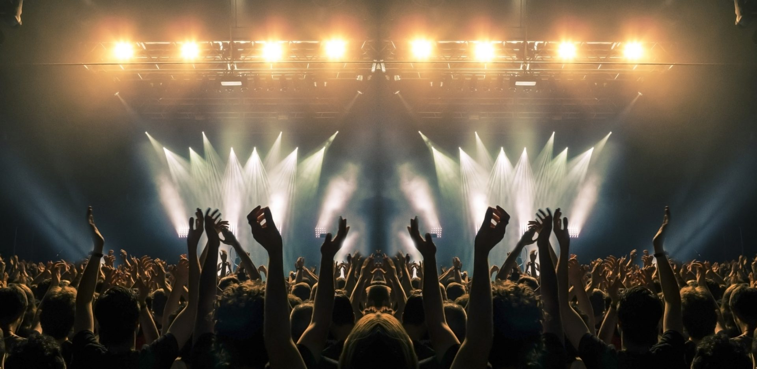
문 화 조 아
대전 6반 4팀
김정운 오수형
대전 6반 4팀
김정운 오수형

Slide 2


목차
01
03
CONTENTS
기획 배경 및 목표
개발 결과
① 개발환경 및 적용 데이터
② 전체 시스템 구조도
02
04
추진 일정
결론
① 기대 효과
② 개발 후기
시연 영상
Copyright ⓒ Slug. All right reserved.

Slide 3
기획 배경 및 목표
Copyright ⓒ Slug. All right reserved.

Slide 4
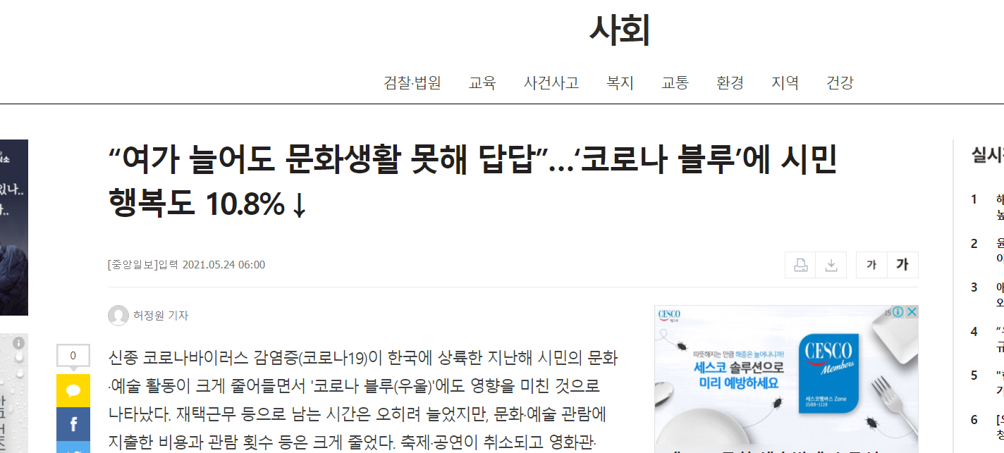
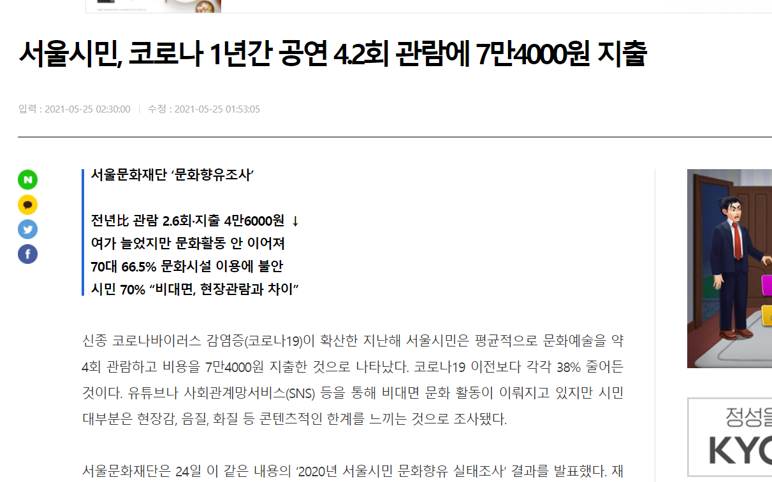
01
기획 배경
코로나로 인한 공연, 전시회 등 문화 활동의 침체
- 코로나 종식 이후 코로나 창궐 전 보다
더 활성화된 문화생활을 즐기기를 바람.
문화생활도 IT에 기반한 서비스 제공이 필요
기획 목표
- 내 주변에서 내가 원하는 키워드의 문화생활에 더 편하게 접근할 수 있게 해주는
위치 기반 문화생활 서비스를 제공한다
기
획
배경
및
목표
Copyright ⓒ Slug. All right reserved.

Slide 5
추진 일정
Copyright ⓒ Slug. All right reserved.

Slide 6
02
구분 | 21 | 22 | 23 | 24 | 25 | 26
데이터 수집
테이블 설계
회원,게시판 Back-end개발
문화지도 개발
문화 관련 개발
Front-end 디자인
영상제작/보고서 작성
추 진
일
정
김정운: 데이터 수집, 테이블 설계, 게시판, 문화 관련 개발
오수형: 데이터 수집, 테이블 설계,회원 관련 개발, 문화 지도 개발
공통: Front-end 디자인, 영상제작/보고서 작성
Copyright ⓒ Slug. All right reserved.

Slide 7
개발 결과
Copyright ⓒ Slug. All right reserved.

Slide 8




03
1. 개발 환경
2. 적용 데이터
서울 공연 정보 데이터
서울 전시회 데이터
서울 축제 데이터
서울시 문화공간 현황
Kakao Map API
(http://data.seoul.go.kr/)
개발 환경
개
발
결
과
Copyright ⓒ Slug. All right reserved.

Slide 9

03
3. 시스템 구조도
(화면 구성)
화면 요청
데이터 요청
(데이터 처리)
VUE
Spring
화면 응답
데이터응답
개
발
결
과
문화 과련 Json
Mysql(회원, 게시판)
Copyright ⓒ Slug. All right reserved.

Slide 10
결론
Copyright ⓒ Slug. All right reserved.

Slide 11
04
기대 효과
- 관심있는 문화생활에 좀 더 쉽고 빠르게 접근 가능
- 위치 기반 문화 서비스를 제공함으로 서울 각 지역의 문화생활 활성화 기대
2. 개발 후기
결
론
김정운: 기존의 해피하우스 프로젝트와는 완전히 다른 주제를 선정하다보니 데이터 수집의 어 려움이 있었습니다. 또한 디자인 하는데 있어서 많이 부족하다고 느꼈고 시간이 더 있 었다면 더 많은 기능을 넣어보고 싶습니다.
오수형: 기존의 해피하우스 프로젝트와는 완전히 다른 주제를 선정하다보니 데이터 수집의 어 려움이 있었습니다. 또한 디자인 하는데 있어서 많이 부족하다고 느꼈고 시간이 더 있 었다면 더 많은 기능을 넣어보고 싶습니다.
Copyright ⓒ Slug. All right reserved.

Slide 12
감사합니다
Copyright ⓒ Slug. All right reserved.

